Slide 1
MAESTRÍA EN SEGURIDAD Y DEFENSA
TEMA: “MISIONES DE FUERZAS ESPECIALES EN LA CAPACIDAD OPERACIONAL DEL EJÉRCITO.”
TCRN. DE E.M JORGE ABRIL S. Y TCRN DE E.M PATRICIO VEGA E.
DIRECTOR: CPFG. E.M MARCO HELOU CABEZAS

Slide 2
TEMARIO
PLANTEAMIENTO DEL PROBLEMA
ENUNCIADO DEL PROBLEMA
PREGUNTAS DE INVESTIGACIÓN
JUSTIFICACIÓN DE LA INVESTIGACIÓN
OBJETIVO GENERAL
FUNDAMENTACIÓN TEÓRICA
HIPÓTESIS
OPERACIONALIZACIÓN DE LAS VARIABLES
OBJETO DE ESTUDIO Y CAMPO DE ACCIÓN
DISEÑO DE LA INVESTIGACIÓN
DESARROLLO DE LOS OBJETIVOS
PROPUESTA
CONCLUSIONES Y RECOMENDACIONES

Slide 3
1. PLANTEAMIENTO DEL PROBLEMA
Unidades de FF.EE empleadas en misiones y actividades distintas a las de su especialidad.
Cumplimiento de estas misiones inciden en el entrenamiento y en la operatividad de las unidades de FF.EE.
Afectación a las capacidades del Ejército para ejecutar operaciones especiales .

Slide 4
2. ENUNCIADO DEL PROBLEMA
¿La asignación de actividades y misiones distintas a su especialidad, o a la razón de ser de fuerzas especiales ecuatorianas, afecta a la capacidad operacional de la Fuerza Terrestre para ejecutar acciones en guerra especial y ataques de precisión?

Slide 5
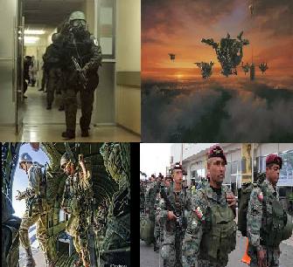
3. PREGUNTAS DE INVESTIGACIÓN
¿Cuáles son las misiones asignadas para un grupo de fuerzas especiales ?
¿Cuáles son las actividades y misiones distintas a su naturaleza, que en la actualidad cumple un grupo de fuerzas especiales?

Slide 6
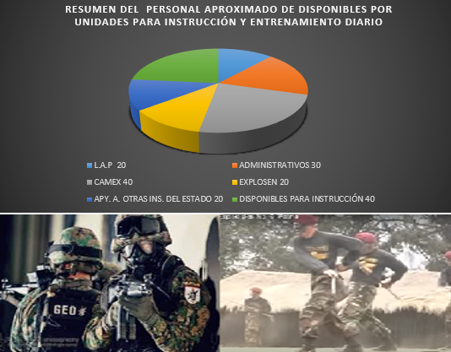
3. PREGUNTAS DE INVESTIGACIÒN
¿Qué cantidad de personal emplean estas unidades en cumplimiento de otras actividades, y cuál es la frecuencia de ejecución de las mismas?
¿Qué entrenamiento se le dispone a un grupo de fuerzas especiales, para su cumplimiento anual?

Slide 7
3. PREGUNTAS DE INVESTIGACIÒN
¿Qué entrenamiento ejecutan a nivel de equipos de combate?
¿Cuál es la capacidad que dispone el Ejército Ecuatoriano para ejecutar operaciones especiales?

Slide 8
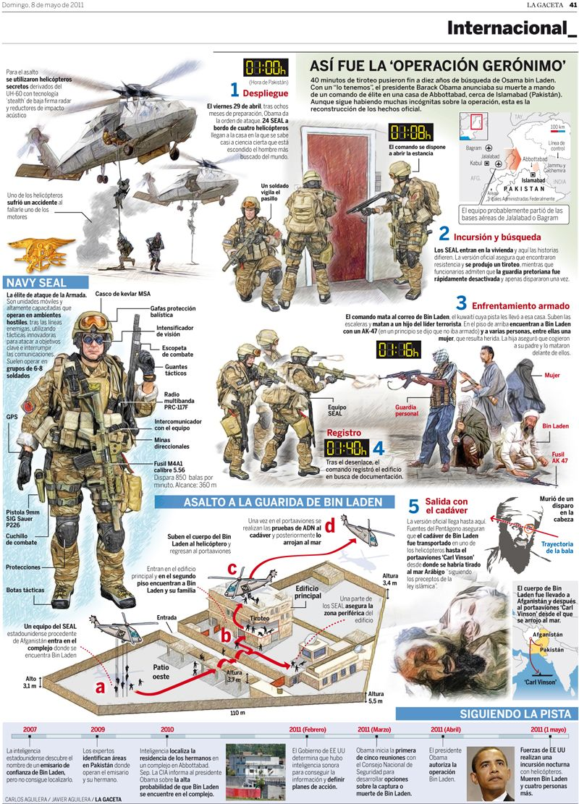
4. JUSTIFICACIÓN DE LA INVESTIGACIÓN
Las capacidades que proporcionan las operaciones de fuerzas especiales a un Ejército, son eficaces para contrarrestar las nuevas amenazas.
Nuestras fuerzas especiales, están siendo empleadas en actividades y misiones distintas a su naturaleza.
Al momento no existe un estudio que determine si el empleo actual de estas unidades, afecte a la capacidad del Ejército para realizar este tipo de operaciones.

Slide 9
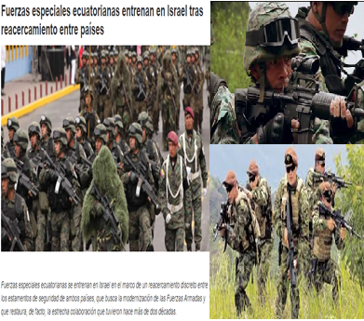
5. OBJETIVO GENERAL
Comprobar si la asignación de actividades y misiones distintas a su especialidad, o a la razón por las que fueron creadas las unidades de fuerzas especiales ecuatorianas, incide en su operatividad y por lo tanto en las capacidades del Ejército, con el propósito de formular estrategias de solución.

Slide 10
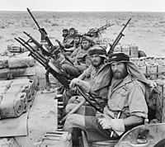
6. FUNDAMENTACIÓN TEÓRICA (ANTECEDENTES)
Las fuerzas especiales surgen en la segunda guerra mundial.
Aumentan capacidades de un ejército.
Alternativa muy efectiva (acciones convencionales o para neutralizar amenazas híbridas).
Patrulla del Servicio Especial Aéreo (SAS) británico en el norte de África durante la Segunda Guerra Mundial.

Slide 11
6. FUNDAMENTACIÓN TEÓRICA (ESTADO DEL ARTE)
Ejército de Colombia en su manual (MFRE 3–05), identifica las capacidades críticas para las unidades de fuerzas especiales.
Sobre esta doctrina se basa el entrenamiento y empleo de sus unidades de fuerzas especiales.
Entrenadas para conseguir objetivos de repercusión estratégica.

Slide 12
6. FUNDAMENTACIÓN TEÓRICA
9 B.F.E “PATRIA” empleada en forma no doctrinaria.
Ejército no explota sus verdaderas capacidades.
Entrenamiento no acorde a las necesidades de las unidades de FF.EE

Slide 13
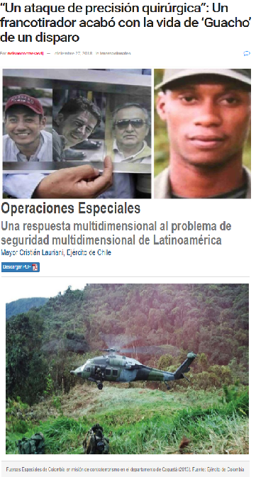
6. FUNDAMENTACIÓN TEÓRICA
En el MFRE 3.02, se determinan dos tipos de misiones:
Ataque de precisión.
Acciones en guerra especial.

Slide 14
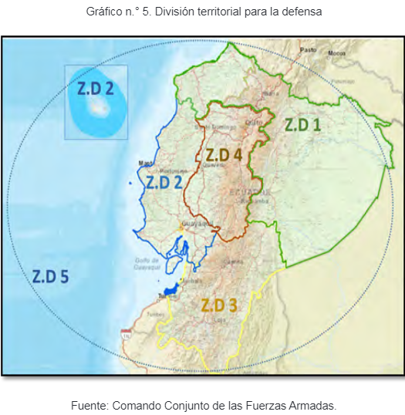
6. FUNDAMENTACIÓN TEÓRICA
Cumplen mismas misiones que unidades convencionales.
Jurisdicción de la 9 B.F.E “PATRIA”
Provincia de Cotopaxi.
Provincia de Los Ríos.
Palacio Presidencial.
Unidades de FF.EE de otros países no tienen jurisdicción.

Slide 15
6. FUNDAMENTACIÓN TEÓRICA (MARCO TEÓRICO)
Operaciones especiales.
Misiones de fuerzas especiales.
Ataque de precisión.
Acciones de guerra especial.
Apoyo a tareas de estabilidad.
Empleo de operaciones especiales.
Capacidad operativa.
Operatividad.
Operabilidad.

Slide 16
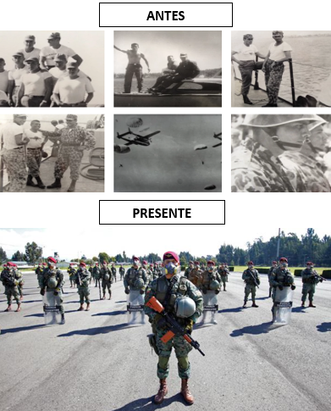
7. HIPÓTESIS
El empleo y entrenamiento actual de las unidades de fuerzas especiales del Ejército, incide negativamente en las capacidades del Ejército Ecuatoriano para realizar operaciones especiales.

Slide 17
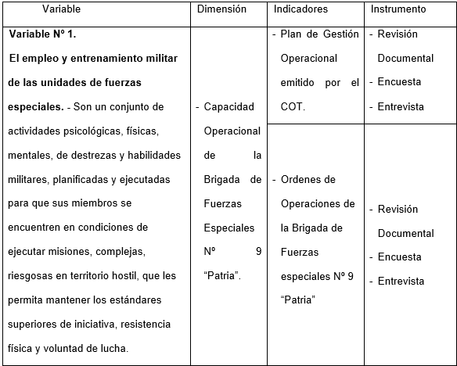
8. OPERACIONALIZACIÓN DE LAS VARIABLES

Slide 18
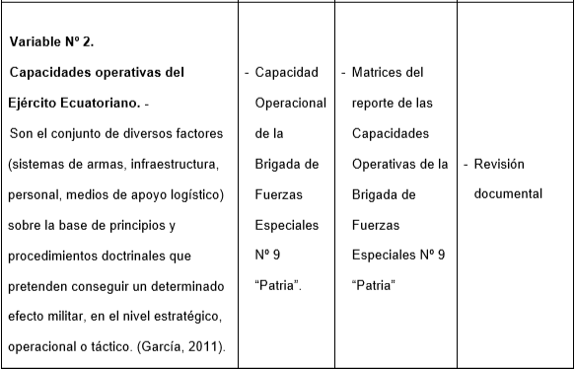
8. OPERACIONALIZACIÓN DE LAS VARIABLES

Slide 19
9. OBJETO DE ESTUDIO Y CAMPO DE ACCIÓN
OBJETO DE ESTUDIO
El empleo y entrenamiento de las fuerzas especiales del Ejército Ecuatoriano.
CAMPO DE ACCIÓN
Seguridad y Defensa.

Slide 20
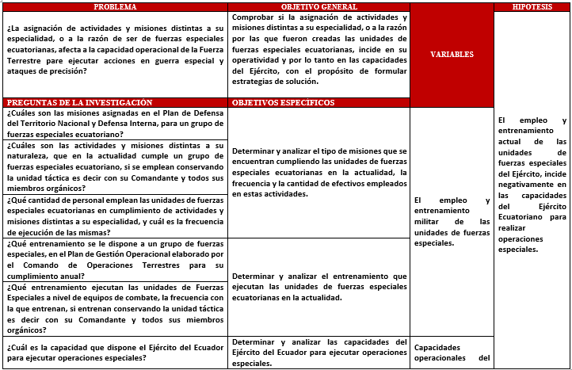
10. DISEÑO DE LA INVESTIGACIÓN (SÍNTESIS)

Slide 21
10. DISEÑO DE LA INVESTIGACIÓN
CUANTITATIVO.
RECOLECCIÓN DE DATOS PERTINENTES EN LA BRIGADA DE FUERZAS ESPECIALES N° 9 “PATRIA”.
ENFOQUE DE LA INVESTIGACIÓN
CORRELACIONAL (RELACIÓN ENTRE VARIABLES)
EMPLEO Y ENTRENAMIENTO MILITAR DE LAS UNIDADES DE FF.EE.
LAS CAPACIDADES DEL EJÉRCITO.
TIPO DE INVESTIGACIÓN
G.F.E 27 “GRAE. MIGUEL ITURRALDE”
G.E.O “ECUADOR”
G.E.K 9.
POBLACIÓN

Slide 22
10. DISEÑO DE LA INVESTIGACIÓN (MUESTRA)
$$n= \frac{z^{2}∗p∗q∗N}{e^{2}∗\left(N−1\right)+z^{2}∗p∗q}$$
UNIDADES | POBLACIÓN | MUESTRA
G.F.E 27 | 178 | 122
G.E.K 9 | 176 | 121
G.E.O “ECUADOR” | 159 | 113
z= Nivel de confianza 1,96
p= Porcentaje de la población que tiene el atributo deseado 50%
q= Porcentaje de la población que tiene el atributo no deseado 50%
e= Error de estimación máximo aceptado 5%
N= Tamaño de la población estará determinado por los efectivos de cada unidad a la que aplicaremos la encuesta.

Slide 23
10. DISEÑO DE LA INVESTIGACIÓN
METODO DEDUCTIVO
MÉTODO DE INVESTIGACIÓN
RECOPILACIÓN DOCUMENTAL
ENCUESTAS
ENTREVISTAS
TÉCNICAS E INSTRUMENTOS
TÉCNICA DE ANÁLISIS DE DATOS
TABULACIÓN DE LOS RESULTADOS DE LAS ENCUESTAS Y ANÁLISIS DE LA ENTREVISTA

Slide 24
11. DESARROLLO DE LOS OBJETIVOS (REVISIÓN DOCUMENTAL)
CUADRO RESUMEN DE LAS MISIONES CUMPLIDAS DE LAS UNIDADES DE LA 9 B.F.E "PATRIA"
MISIONES CUMPLIDAS | CANTIDAD DE PERSONAL EMPLEADO | FRECUENCIA
VIGILANCIA Y CONTROL DE LOS ESPACIOS TERRESTRES | 20 POR UNIDAD | CADA 4 MESES
PROTECCIÓN DE ZONAS DE SEGURIDAD BAJO CONTROL DE FF. AA | 20 POR UNIDAD | 2 A 3 VECES POR SEMANA Y UN ECO PERMANENTE SEGURIDAD EXPLOSEN
TAREAS DE CONTROL DE ARMAS, MUNICIÓN, EXPLOSIVOS Y ACCESORIOS | 40 POR UNIDAD A EXCEPCIÓN DEL G.E.K Y EL G.E.O | TODOS LOS DÍAS
APOYO A LA C.M.P Y SEGURIDAD A MANDATARIOS EXTRANJEROS | 20 DEL G.E.O "ECUADOR" | TODOS LOS DÍAS
APOYO AL S.N.G.R.E | DEPENDIENDO LA SITUACIÓN | CUANDO SE REQUIERA
APOYO AL M.A.E | DEPENDIENDO LA SITUACIÓN | CUANDO SE REQUIERA
APOYO AL ARCOM | DEPENDIENDO LA SITUACIÓN | CUANDO SE REQUIERA
RESPUESTA A CRISIS (CON ESTADO DE EXCEPCIÓN) OPERACIONES EN APOYO A LA POLICÍA NACIONAL (COVID-19) | TODO EL PERSONAL DE LA UNIDAD | MIENTRAS DURO EL ESTADO DE EXCEPCIÓN
OBJETIVO 1 .- Determinar y analizar el tipo de misiones que se encuentran cumpliendo las unidades de fuerzas especiales ecuatorianas en la actualidad, la frecuencia y la cantidad de efectivos empleados en estas actividades.

Slide 25
11. DESARROLLO DE LOS OBJETIVOS (REVISIÓN DOCUMENTAL)
ENTRENAMIENTO PLANIFICADO EN EL P.G.O EN EL PRIMER PERIODO
OBJETIVO 2 .- Determinar y analizar el entrenamiento que ejecutan las unidades de fuerzas especiales ecuatorianas en la actualidad.
ENTRENAMIENTO PLANIFICADO EN EL P.G.O EN EL SEGUNDO PERIODO

Slide 26
11. DESARROLLO DE LOS OBJETIVOS (ENCUESTA Y ENTREVISTA)
CUADRO RESUMEN DEL PERSONAL APROXIMADO DE DISPONIBLES POR UNIDADES PARA INSTRUCCIÓN Y ENTRENAMIENTO DIARIO
EFECTIVOS | L.A.P | ADMINISTRATIVOS | CAMEX | EXPLOSEN | APY. A. OTRAS INS. DEL ESTADO | DISPONIBLES PARA INSTRUCCIÓN
170 | 20 | 30 | 40 | 20 | 20 | 40

Slide 27
11. DESARROLLO DE LOS OBJETIVOS (CONCLUSIÓN)
ORD | CONCLUSIONES
1 | Obsolescencia del armamento, munición, material y equipo.
2 | Falta de recursos para adquirir armamento, material y equipo modificado para unidades de Fuerzas Especiales.
3 | Rotación con el pase de personal especializado a unidades convencionales.
4 | Falta de entrenamientos conjuntos con fuerzas especiales de otros países, con la finalidad de actualizar doctrina.
5 | Falta de recursos para capacitación del personal en el Exterior.

Slide 28
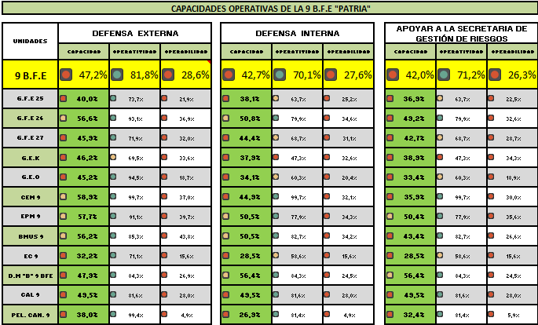
11. DESARROLLO DE LOS OBJETIVOS
OBJETIVO 3 .- Determinar y analizar las capacidades del Ejército del Ecuador para ejecutar operaciones especiales.

Slide 29
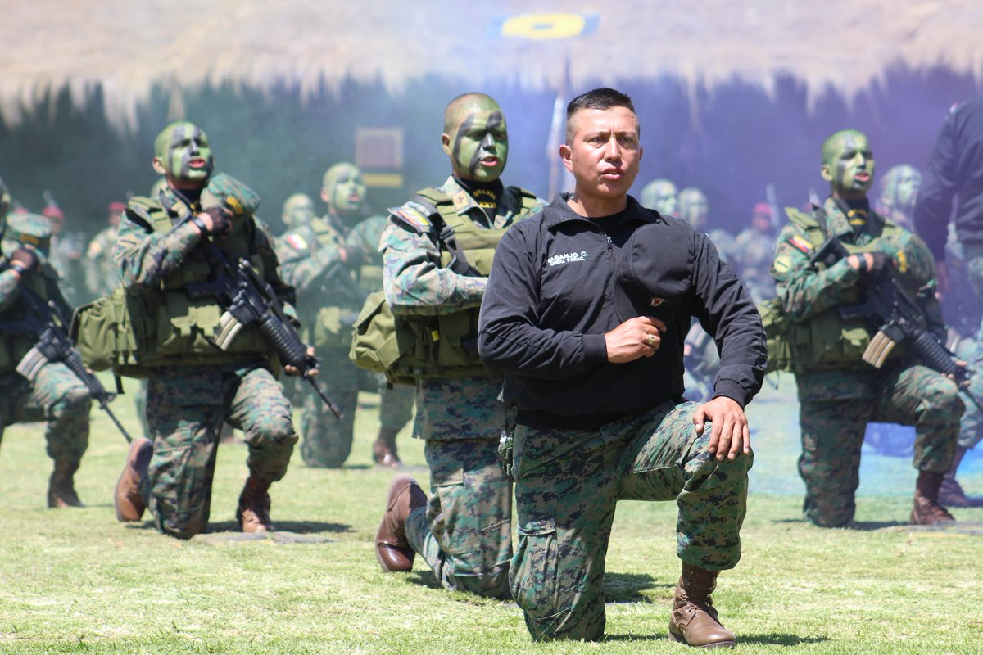
11. DESARROLLO DE LOS OBJETIVOS
PROPUESTA
Estrategias para fortalecer las capacidades operativas del ejército del ecuador para ejecutar operaciones especiales.
OBJETIVO 4 .- Determinar estrategias para mantener y fortalecer las capacidades del Ejército ecuatoriano para ejecutar operaciones especiales.

Slide 30
12. PROPUESTA (FODA)
F-O
ESTRATÉGIAS OFENSIVAS (MAXI-MAXI)
F-A
ESTRATÉGIAS DEFENSIVAS (MAXI-MINI)
ESTRATÉGIAS ADAPTABILIDAD (MINI-MAXI)
D-A
D-O
ESTRATÉGIAS SUPERVIVENCIA (MINI-MINI)
PONDERACIÓN DE EXPERTOS PARA PRIORIZAR ESTRATÉGIAS DE MAYOR IMPACTO
F
O
D
A

Slide 31
12. PROPUESTA (ESTRATÉGIAS)
Gestionar al Comando del Ejército que el recurso humano especialista no sea dado el pase y permanezca mínimo unos diez años con la finalidad de mantener la unidad táctica de los ECOS, lo que se logra con el tiempo.
Gestionar al Comando del Ejército los recursos necesarios para la E.F.E 9 para la especialización del recurso humano ya sea en el país e intercambios de instructores y alumnos de esta especialidad con países amigos .
Gestionar al Comando del Ejército y a nivel político para incrementar la magnitud de un Escuadrón Policía Militar, que existe en la actualidad, a un Grupo de Policía Militar entrenado y equipado para ejecutar misiones multipropósitos (Control de disturbios y motines, CAMEX, Apoyo a las Instituciones del Estado, etc.)

Slide 32
12. PROPUESTA (ESTRATÉGIAS)
Gestionar al Comando del Ejército las asignación presupuestaria para las unidades de FF.EE, sobre todo para proyectos de fortalecimiento.
Gestionar al Comando del Ejército y a nivel político la renovación del (armamento, equipos de intendencia, equipos para las diferentes especialidades, transportes, capacitación del recurso humano, y adquisición de equipos de tecnologías de la información y comunicaciones) para recuperar las capacidades operativas de estas unidades.
Aprovechar el prestigio de FF.EE para gestionar en las Universidades del País becas en carreras de interés para sus miembros (Tecnologías de la información, TCCC “Cuidado Táctico a Víctimas en Combate”).

Slide 33
12. PROPUESTA (ESTRATÉGIAS)
Elaborar los proyectos de fortalecimiento de fuerzas especiales, sustentándolos con argumentos válidos, como por ejemplo la importancia que estas fuerzas han recobrado ante las nuevas amenazas y factores de riesgo.
Promover la iniciativa del personal de fuerzas especiales para que presenten ideas innovadoras que puedan ser plasmados en proyectos y programas que permita fortalecer el sistema de fuerzas especiales.
Gestionar al Comando del Ejército y al nivel político para que se realicen convenios con países amigos, aprovechando que existe la industria de la Defensa como la fábrica de municiones Santa Bárbara y Fabril FAME, para en alianza con empresas extranjeras disponen de esta capacidad producir equipo y armamento con la tecnología requerida para estas fuerzas.

Slide 34
12. PROPUESTA (ESTRATÉGIAS)
Gestionar con el Comando del Ejército convenios y alianzas con la fábrica de municiones Santa Bárbara para diseñar con miembros de las fuerzas especiales y con Fabril FAME el equipo de intendencia requerido para estas unidades, con la finalidad de bajar los costos de producción y dotar a las unidades de estos equipos.

Slide 35
13. CONCLUSIONES Y RECOMENDACIONES
El empleo actual de las unidades de fuerzas especiales del ejército ecuatoriano, no permite un adecuado entrenamiento, acorde a las necesidades de preparación, especialización y empleo de las unidades de Fuerzas Especiales.
Las misiones que cumplen estas unidades hoy en día, están desprofesionalizando a las fuerzas especiales ecuatorianas.
El Plan de Gestión Operacional, no incluye el entrenamiento para unidades de fuerzas especiales, se están desperdiciando los recursos invertidos en los diferentes cursos que realizan para su especialización, en vista que estos conocimientos son consolidados en los entrenamientos en forma permanente con la unidad a la que pertenece.

Slide 36
13. CONCLUSIONES Y RECOMENDACIONES
Las capacidades actuales con las que cuenta el ejército ecuatoriano no son las adecuadas, ni óptimas para conducir operaciones especiales.
Las fuerzas especiales son una opción eficaz para destruir, neutralizar a las amenazas actuales.

Slide 37
13. CONCLUSIONES Y RECOMENDACIONES
Se recomienda considerar la presente investigación, la cual es acertada en los momentos que vive la institución, en la que se encuentra realizando una reingeniería integral a mediano y largo plazo, por lo que en este proceso de restructuración es oportuno considerar las estrategias planteadas, que reviertan este retroceso, que ha venido reduciendo la capacidad operacional del Ejército de ejecutar operaciones de fuerzas especiales, más aún en la época contemporánea en la que las nuevas amenazas no consiguen ser combatidas con fuerzas convencionales, y las fuerzas especiales son óptimas para este tipo de operaciones.

Slide 38
GRACIAS POR SU ATENCIÓN

